Slide 1


Slide 2



Slide 3

NUESTRO AMBIENTE
SONIDO
RUIDO

Slide 4
NUESTROS OIDOS
Tienen dos funciones.
Percibe ondas sonoras que se propagan por el espacio estando altamente conectado con la comunicación humana.

Slide 5
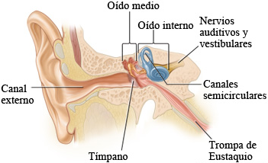

Slide 6
CAUSAS DE PÉRDIDA
AUDITIVA
Enfermedades (rubeola, sarampión, varicela, parotiditis, toxoplasmosis).
Factor congenito - genetico.
Accidentes (golpes - traumas).
Medicamentos ototóxicos.
Exposición a ruido.
Edad.

Slide 7
QUÉ ES
LA PÉRDIDA AUDITIVA
Incapacidad de percibir sonidos del entorno
leve
moderada
profunda
HIPOACUSIA
SORDERA

Slide 8

RUIDO

Slide 9
SEÑALES DE PERDIDA AUDITIVA
1. Oír bien la mayor parte del tiempo pero en ocasiones no responder.
2. Escuchar el volumen de la TV mas alto.
3. Decir que? Con frecuencia.
4. Dirigir uno de los oídos hacia adelante para escuchar o quejarse de que solo puede oír por un solo oído.
5. Bajar el rendimiento en todas las actividades.

Slide 10

6. Quejarse continuamente de que no escucha.
7. Parecer que no prestara atención.
8. Hablar mas alto que de costumbre.
9. Mirar con intensidad cuando le hablan como concentrado
10. Acudir al medico por molestias del oído.

Slide 11

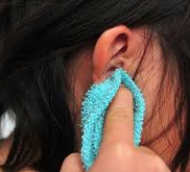

PAUTAS DE HIGIENE OIDOS

Slide 12
NO SE DEBE ……
…Introducir objetos extraños.
…Intentar extraer los tapones de cera.
…Sugerir o recomendar remedios caseros.
…Hacer duchas o irrigaciones en el oído.
…Aplicar sustancias en el oído sin prescripción médica.
…Sumergirse o nadar en aguas contaminadas.
…Destapar los oídos soplando o tapando las fosas nasales, porque se obstruye la trompa de Eustaquio.
…Exponer a ruidos de alta intensidad.
…Ante la presencia de un cuerpo extraño en el oído no intente sacarlo, visite el centro médico.

Slide 13

VIDEO

Slide 14
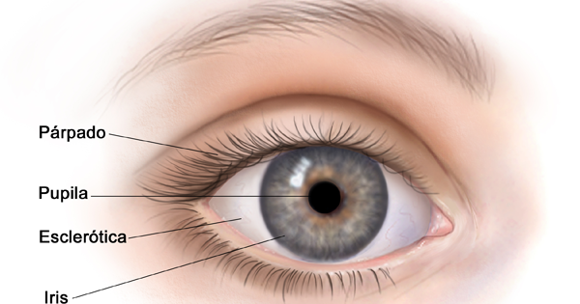
NUESTROS OJOS

Slide 15
CAUSAS DE PÉRDIDA
DE
AGUDEZA VISUAL
ACCIDENTES (golpes-quemaduras- quimicos)
ENFERMEDAD (diabetes- glaucoma-catarata)
EDAD

Slide 16
MOLESTIAS PERMANENTES
Visión borrosa.
Enrojecimiento ocular.
Molestia o dolor ante la luz.
Sensación de arenilla en los ojos.
Pesadez, cansancio ocular y de parpados.

Slide 17
Dolor de cabeza.
Dolor y contractura cervical.
Dolores dorso lumbares.
Cambios de carácter - irritabilidad-Insomnio.
factores posturales

Slide 18

SEÑALES DE PERDIDA DE LA VISIÓN
Cierre involuntario de algún ojo sin causa aparente.
Tropieza constantemente.
Camina sin seguridad o estabilidad.
Roza las paredes al caminar.
Tiene dificultad para identificar rostros u objetos.

Slide 19


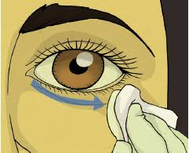
PAUTAS DE HIGIENE VISUAL

Slide 20
NO SE DEBE ……
Frotar los ojos.
Hacer uso de remedios caseros.
Auto medicarse.
Introducir objetos extraños dentro de los ojos.

Slide 21
PAUTAS DE AUTOCUIDADO
Proteger los ojos con gafas de sol con filtro UV.
No acercarse en exceso al leer o escribir.
No leer o estudiar cansado o a punto de dormir.
Despues de levantarse espere una hora para leer o estudiar.
Vea la televisión a una distancia de 2 metros acompañado de una buena postura.

Slide 22
Coloque el monitor y el teclado del computador alineados delante suyo.
Tenga cuidado con elementos corto punzantes.
Mantenga el rostro y manos limpias.
Ajuste el tamaño de la letra de la pantalla a uno que resulte fácil de leer.
Acuda a exámenes visuales por lo menos 1 vez al año.
Haga uso responsable del celular o la tablet.

Slide 23
Mantenga iluminada la habitación para leer, escribir o estudiar.
Evite la lectura u otras actividades de cerca cuando este en un medio de transporte.
Consuma alimentos ricos en vitamina A como: hígado, leche, huevos, col, espinaca, hojas verdes.
Aproveche los descansos para realizar otras tareas que no impliquen el uso del computador.
Realice las pausa activas visuales.

Slide 24
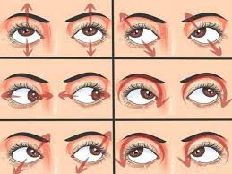
PAUSAS ACTIVAS

Slide 25
“CUIDANDO TUS SENTIDOS ” Y CONOCE TU ENTORNO

Slide 26

GRACIAS

